Slide 1


HAZIRLAYAN
Arş. Gör. Şakir GÜLER

Slide 2

HABERLEŞME = İLETİŞİM

Slide 3

HABERLEŞME/İLETİŞİM
sözlü ve sözsüz semboller aracılığıyla
göndericiden alıcıya iletilmesi
Duygu
düşünce
tutum ve
kanaatlerin
alıcının da
bunları
biyolojik ve
psiko-sosyal süreçlerden
geçirerek
tekrar göndericiye iletme sürecidir

Slide 4

Haberleşmenin çeşitli tanımlarına bakmamızda fayda var;
Masterson, Beebe ve Watson’ a göre : Sayesinde dünyayı anlamlı kıldığımız ve bu anlamı başkalarıyla paylaştığımız insani bir süreçtir.

Slide 5

Diğer yandan yazılı kaynakların taranmasından sonra 4560 tane kullanımı olan haberleşme kavramının en çok kabul görenlerinden bir kaçı aşağıdaki gibidir.
Düşüncenin sözel olarak karşılıklı değiş-tokuşu.
Organizma düzeyinde bile olsa ortak davranışa olanak veren etkileşim.
Kaynaktan çıktıktan sonra, iletiyi alan için bir uyaran olan davranış:
Yaşayan bir evrenin parçalarının ilintilenmesi, bağlantılarının kurulması süreci.

Slide 6

HABERLEŞMEYİ ZORUNLU KILAN NEDENLER
Yatay
1-Çevrenin Genişlemesi
Dikey
Derinlemesine
Yaşam biçimlerinin değişmesi
2-Toplumsal Hayatta Yaşanan Değişimler
Ekonomik katkı ve etkiler
Kurumların kişisel olmaktan çıkması
3-Psikoloji Nedenler

Slide 7
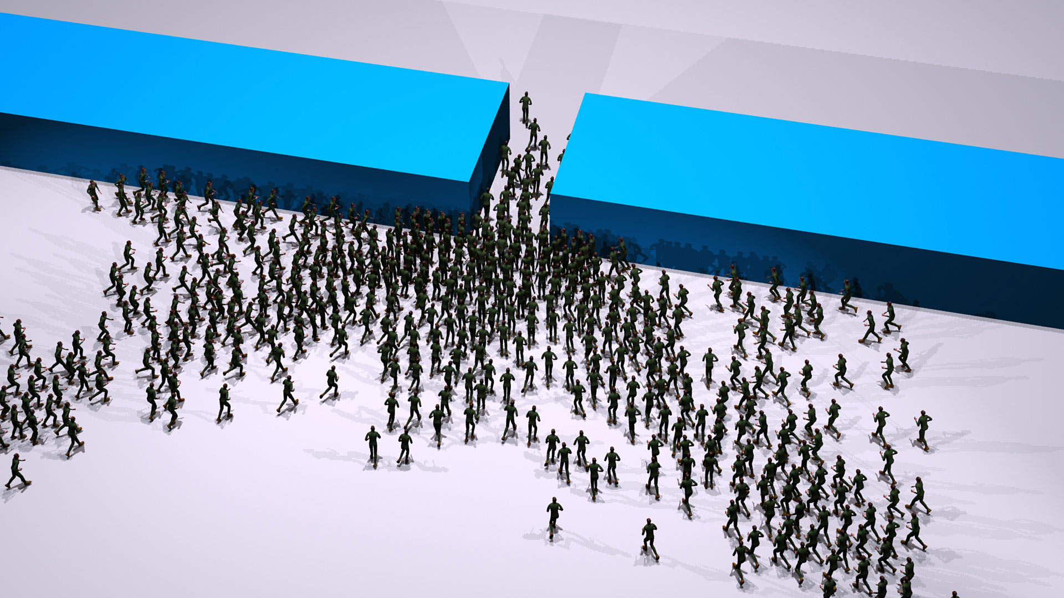
Yatay
1-Çevrenin Genişlemesi
Dikey
Derinlemesine
HABERLEŞMEYİ ZORUNLU KILAN NEDENLER

Slide 8

Yaşam biçimlerinin değişmesi
2-Toplumsal Hayatta Yaşanan Değişimler
Ekonomik katkı ve etkiler
Kurumların kişisel olmaktan çıkması
HABERLEŞMEYİ ZORUNLU KILAN NEDENLER

Slide 9

3-Psikoloji Nedenler

Slide 10

HABERLEŞME İLE İLGİLİ KAVRAMLAR
KAYNAK:
ALICI:
MESAJ:
KANAL:

Slide 11
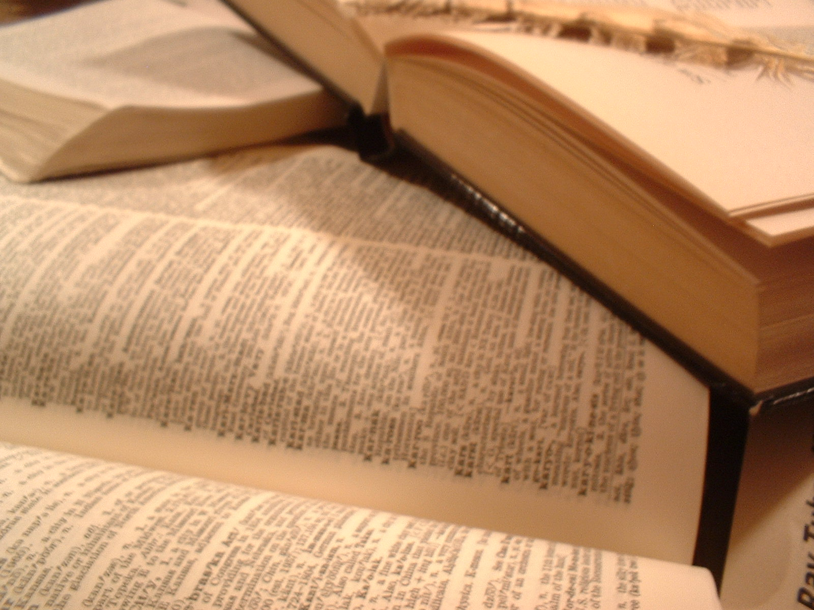
HABERLEŞME İLE İLGİLİ KAVRAMLAR
Kaynak: İletişim sürecini başlatan ve aktarmak istediği olguyu/düşünceyi/değerleri kodlayan kişi/kurum/örgüt yada gruptur.
Mesaj: Kaynak tarafından kodlanan sözlü/yazılı yada göstergesel iletilerdir. Mesajın 3 unsuru bulunmaktadır. Bunlar ; Sözcük , Ses ve Beden Dili’dir. Bu 3 unsurun iletişimdeki ağırlıkları %55 ile en fazla beden dili , % 38 ile ses , %7 ile sözcük olarak sıralanmaktadır.
Kanal: Mesajın alıcıya iletilmesini sağlayan ışık dalgaları, görsel sinyaller, hava dalgaları ve ses sinyallerini taşıyan araç ve yöntemlerdir.
Alıcı: İletişim sürecinde göndericinin karşısında yer alan ve iletinin ulaşması gereken kişidir…

Slide 12
HABERLEŞME İLE İLGİLİ KAVRAMLAR
Kodaçma: Mesajların duyu organları ile alınması ve içeriğinin yorumlanması, çözümlenmesi yani anlamlandırılma sürecidir.
Geri bildirim: Kaynaktan gelen mesajlara alıcı tarafından gösterilen tepkidir.
Gürültü: Mesaj aktarımını etkileyen her türlü etmendir.

Slide 13
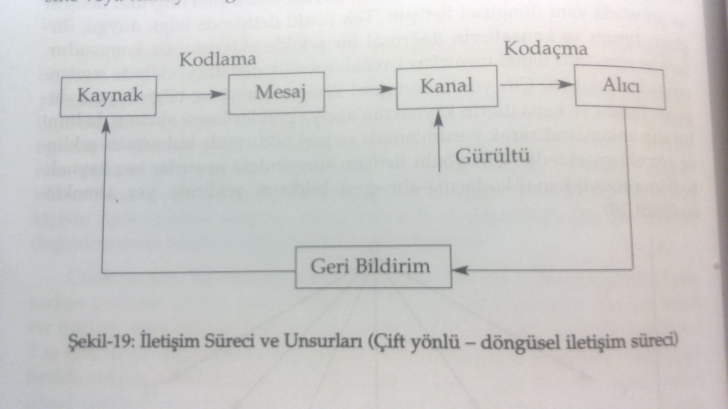
HABERLEŞME İLE İLGİLİ KAVRAMLAR

Slide 14
KAVRAMLARIN HABERLEŞME SÜRECİNİ ETKİLEYEN ÖZELLİKLERİ
KAYNAK
(Kodlama)
MESAJ
KANAL
ALICI
1.Kaynağın iletilecek konu hakkında bilgi ve becerileri
2.İletilecek konu ve alıcıya tutumu
3.İletişim becerisi
4.İnanç ve değer yargıları
5.Sosyo-kültürel kimliği ve bakış açısı
6.Toplumsal rol ve statüsü
7.Kaynağın güvenilir olması , özgüveni ve kişilik yapısı
1.Dikkat çekici olması
2.Anlamlı olması
3.Doğruluğu
4.Gerçekçi olması
5.Açık ve anlaşılır olması
1.Sosyal ve fiziksel çevre koşulları
2.Gürültü
1.Algılama gücü , algılama gücünü etkileyen faktörler: Zeka yaş,eğitim, çevre
2.Aktarılan konu hakkında bilgi ve becerisi
3.Kaynağa yönelik tutumu
4.İletişim becerisi
5.İnanç değer yargılarda seçicilik
6.sosyo-kültürel kimliği ve bakış açısı
7.Toplumsal rol ve statü
8.Kendine güveni
GERİBİLDİRİM

Slide 15
HABERLEŞME/İLETİŞİM MODELLERİ
  Lasswell Modeli
Amerikalı siyaset bilimci Harold D. Lasswell, 1948 yılında yazdığı bir makaleye iletişim araştırmasının belki de en bilinen tümcesiyle başladı: "Bir iletişim eylemi en kolay şekilde şu sorular yanıtlanarak açıklanabilir:
Kim?
Ne söyler?
Hangi kanal ile?
Kime?
Ne gibi bir etki ile?
İşte bu tümce o günden beri Lasswell Formülü olarak bilinmekte ve anılmaktadır.
Lasswell burada geribesleme öğesini ele almadığı için eleştirilir. Bu açıdan da model, formüle edildiği dönemin genel bakış açısını yansıtmaktadır. Yapılan eleştiriye rağmen bu modelin insanları iletişim süreci çalışmalarıyla tanıştırmada kullanışlı ve kolay anlaşılır bir yöntem olduğu göz ardı edilmemelidir.

Slide 16
HABERLEŞME/İLETİŞİM MODELLERİ
  Lasswell Modeli
Kim? iletici |  | Ne söyler? Gönderi |  | Hangi kanal ile? Araç |  | Kime ? Alıcı |  | Ne gibi bir etki ile Etki
İletişim sürecinin öğelerini gösteren Lasswell Formülü
(Lasswell 1948'e dayanarak ).

Slide 17
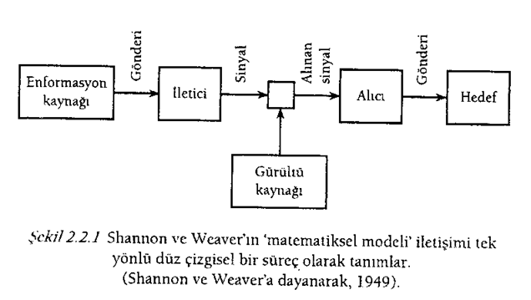
HABERLEŞME/İLETİŞİM MODELLERİ
  2. Shannon ve Weaver

Slide 18
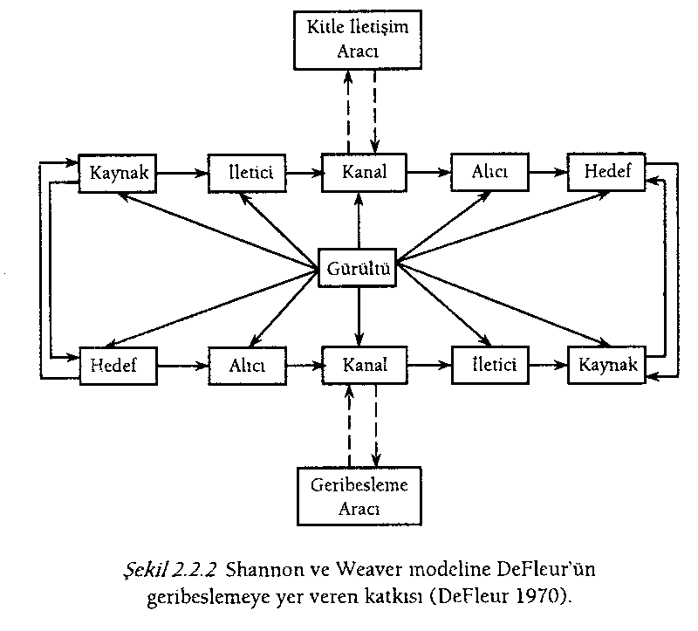
HABERLEŞME/İLETİŞİM MODELLERİ
  2. Shannon ve Weaver,

Slide 19
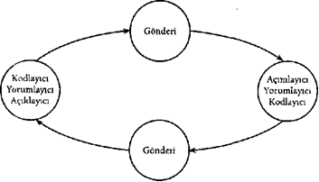
HABERLEŞME/İLETİŞİM MODELLERİ
  3. Osgood ve Schramm 'm Dairesel Modeli
Osgood ve Schramm'ın modelinde her iki taraf, örneğin bir
konuşma anında aynı işlevleri yerine getirir.
(Schramm 1954)

Slide 20
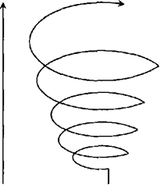
HABERLEŞME/İLETİŞİM MODELLERİ
  4. Dance Dairesel Modeli
Dance, iletişimin dinamik doğasının altını çizer. İletişim süreci tüm toplumsal süreçler gibi devamlı değişime uğrayan öğeler, ilişkiler ve çevreleri içerir. Sarmal, sürecin farklı yönlerinin nasıl zaman içinde değiştiğini açıklar.
Örneğin, bir konuşmada söz konusu aktör ya da taraflar için bilişsel alan sürekli genişler. Aktörler tartışılan konu hakkında diğer tarafın bakış açısı, bilgisi vs. hakkında devamlı daha çok enformasyon edinirler.

Slide 21
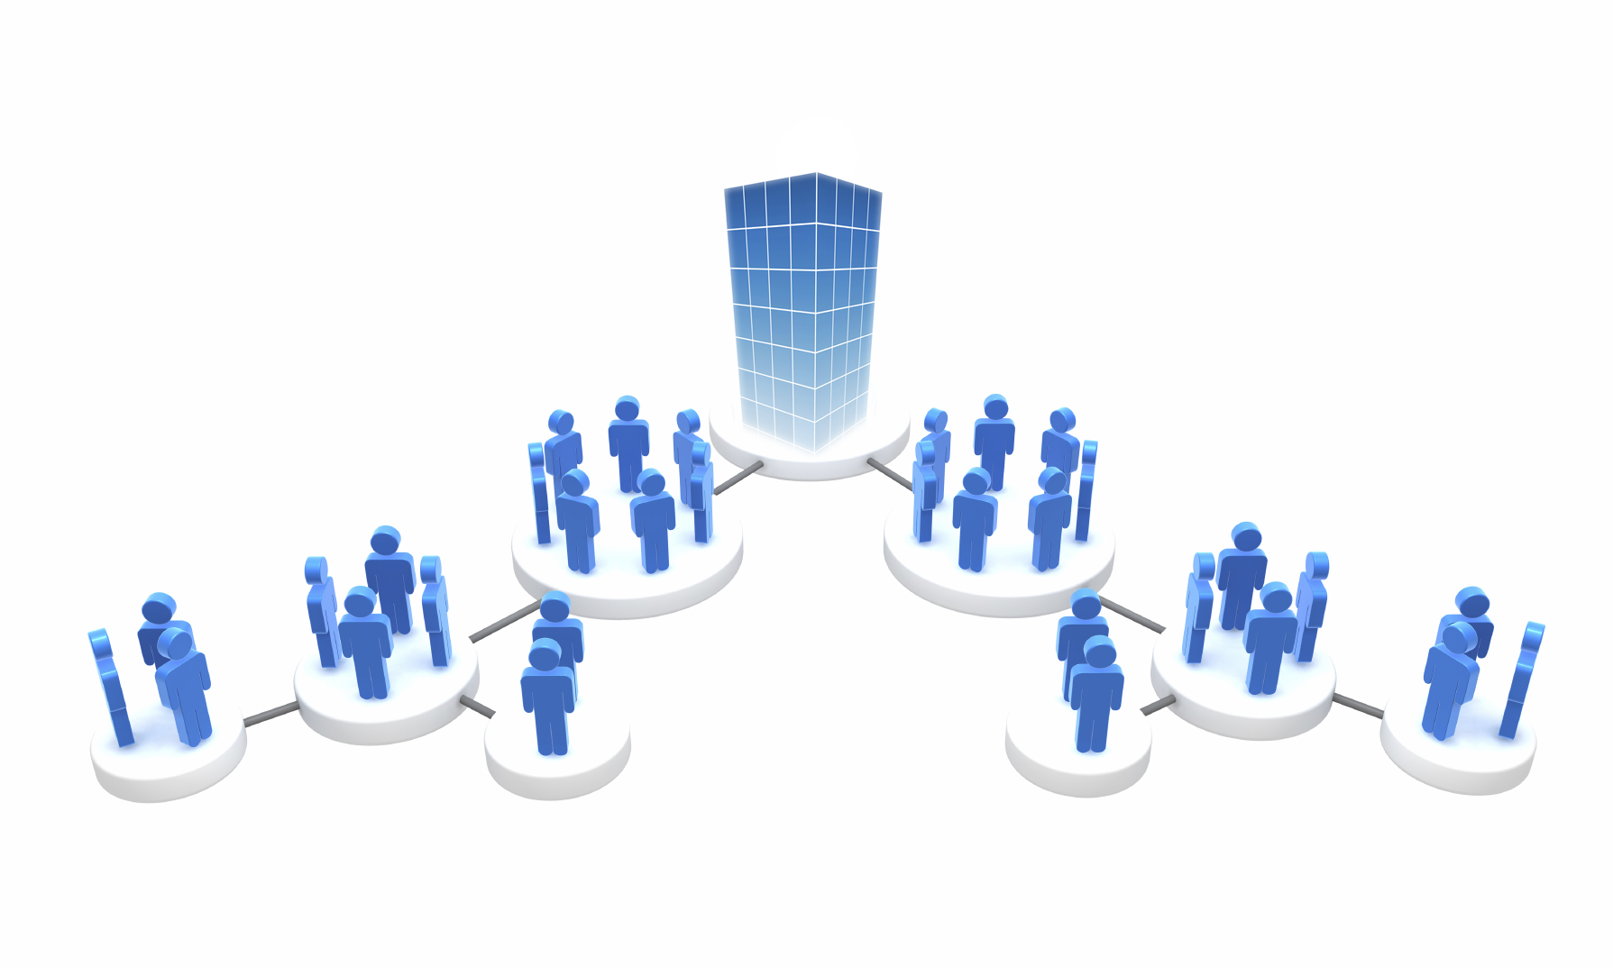
HABERLEŞME ve ÖRGÜT KURALLARI
ÖRGÜT: Bir grup insanın belli amaçlar doğrultusunda tasarlanmış işbirliğine dayanan birlikteliği ile oluşan toplumsal bir sistemdir.
-Ortak amaçlarını gerçekleştirmek için belirli yapı, kural ve süreçlerle bağımlı olarak bir araya gelmişlerdir.

Slide 22

DEVLET
HASTANE
OKUL
KAR AMAÇLI KURULUŞLAR(şirketler)
KAR AMACI GÜTMEYEN KURULUŞLAR
… vb
İnsanların her türlü gereksinimlerini karşılamalarında bireysel çabalarına göre, örgütsel çabaların daha etkili olması nedeniyle, örgütlerin sayısı ve türleri de insan ihtiyaçlarına paralel olarak artmış ve önemli boyutlara ulaşmıştır.

Slide 23


Organizasyonlar (örgütler), kendilerini oluşturan bireylerin ötesinde bir tüzel kişiliğe ve çeşitli özelliklere sahiptir. Organizasyonun bu özellikleri, bireylerin iletişim davranışlarını ve ilişkilerini etkiler.

Slide 24

Örgütleri diğer toplumsal birimlerden ayıran özellik, sosyal yapılarının açık seçik belirlenmiş bir amaca yönelik planlanmış olmasıdır.
Belli bir (ya da birkaç) amacın gerçekleştirilebilmesi için gerekli işlemler düşünülerek bölümlere ayrılmış, çeşitli kademeler ve mevkiler meydana getirilmiştir.

Slide 25
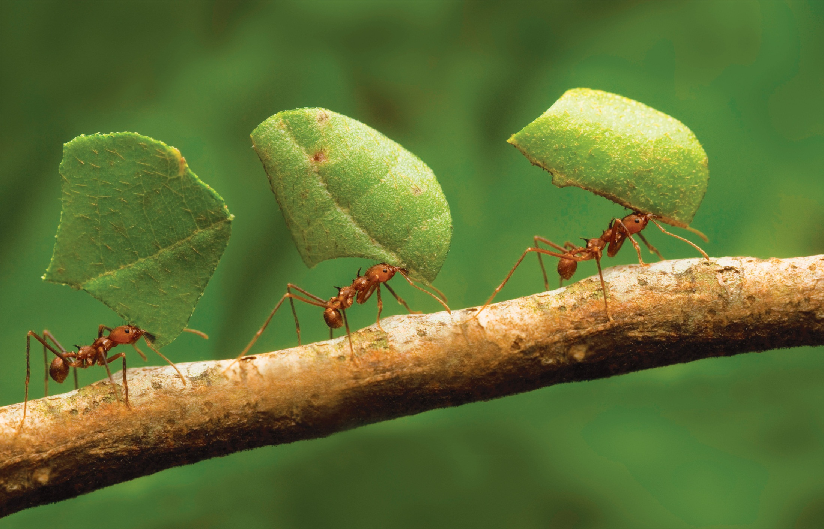
Bu değişik kademeler ve mevkiler arasındaki haberleşme ağı ve emir-kumanda zinciri oluşturulmuş, planlanmış, kurallara bağlanmıştır.
Örgüt üyeleri değişse de, onların yerine getirdikleri görevler devam eder. Bu nedenle örgütler, üyeleri gelip geçici olduğu halde sosyal yapılarını koruyabilirler.

Slide 26

HABERLEŞME ARAÇLARI
Haberleşme araçları, bilgi akışını sağlayan araçlara verilen genel isimdir.

Slide 27
Bilişsel iletişim araçları: Sanal bir ortamda, bilgi teknolojilerini kullanılarak gerçekleştirilen, bireysel veya toplu iletişim araçlarıdır.
e-postalar-Formlar-chatler-messengerlar-web kameralar-bloglar vs
Görsel-İşitsel iletişim araçları: Göz ve Kulağımıza hitap eden, multimedya teknolojilerini kullanan, iletişim araçlarıdır. (Örneğin tv sinema, radyo vs..)
Telekomünikasyon iletişim araçları : Göz ve kulağa hitap eden, elektrik, elektronik / elektromanyetik, optik teknolojileri kullanarak gerçekleştirilen iletişim araçlarıdır.(Örneğin telefon, cep telefonu, fax, telex,vs..)
Kali-Grafik iletişim araçları: Yazı ve çizi ile oluşturularak formatlandırılan ve basım - yayım araçları ile yapılan iletişimdir(Gazeteler, dergiler, afişler, el ilanları, tabelalar,mektuplar, notlar, kitaplar,vs.)

Slide 28
Organizasyon haberleşme araçları: Ekipler aracılığıyla gerçekleştirilen , kişi veya topluma aktarılacak mesajları tanıtım - eğlence - eğitim - gezme - tüketme adına ileten etkinliklerin sağladığı iletişimin araçlarıdır.
(Fuarlar, marketing konserleri, defileler, konferanslar vs.)
Sanatsal iletişim araçları: İster plastik, ister estetik olsun her türlü sanat faaliyeti veya sanatçı ile sağlanacak iletişimin araçlarıdır:
(Dans, resim, müzik, şarkı, sergi, konser, tiyatro, defile, heykel, seramik, vs)

Slide 29


Slide 30
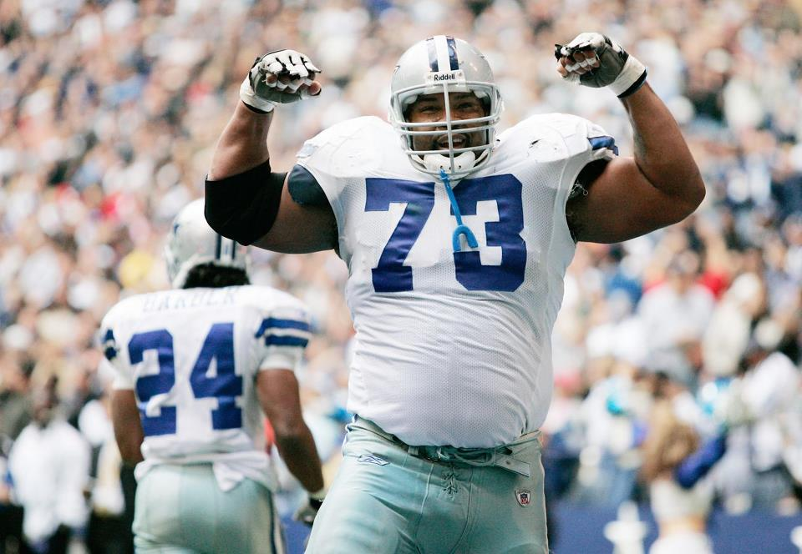
ÖRGÜTSEL HABERLEŞME
A-FORMEL HABERLEŞME
B-İNFORMEL HABERLEŞME
Yatay Haberleşme
Fısıltı
Dedikodu
Çapraz Haberleşme
Dikey Haberleşme
Yukarıdan Aşağıya
Aşağıdan Yukarıya

Slide 31
ÖRGÜTSEL HABERLEŞME
Örgüt içi iletişimde; biçimsel ve biçimsel olmayan örgüt yapısına bağlı olarak (yukarıdan aşağıya, aşağıdan yukarıya, yatay iletişim) örgüt dışında ise (halkla ilişkiler, satış, reklam vb.) şeklinde ayrımlar yapılabilir.
Örgüt amaçlarına etkin ve kısa sürede ulaşmak için, üst kademelerle alt kademeler arasında emir ve bilgi akışını sağlayan iletişim kanallarının sağlıklı işlemesi gerekir. Organizasyonun biçimsel ve biçimsel olmayan yapısına bağlı olarak organizasyonlarda iletişim sistemi iki alt sistemi içerdiğinden söz etmiştik. Bunlar; ➢ Biçimsel iletişim sistemi, ➢ Biçimsel olmayan iletişim sistemidir.

Slide 32

BİÇİMSEL İLETİŞİM SİSTEMİ:
Biçimsel organizasyon yapısına bağlı olarak ortaya çıkan iletişim ilişkilerini ve kanallarını içerir.
-Bu kanallar, organizasyon içinde ve organizasyonla çevresi arasındaki bilgi ve mesaj alışverişini sağlamak üzere, örgütleme süreci içinde belirlenmiştir.
Tipik olarak, organizasyon şemasındaki dikey ve yatay hatlar, biçimsel iletişim kanallarını gösterir.
Ancak, organizasyon şeması, biçimsel organizasyonu tam olarak göstermediği gibi, tüm biçimsel iletişim ilişkilerini ve kanallarını da içermez.

Slide 33

İYİ BİR HABERLEŞMEYİ SAĞLAYAN KOŞULLAR
- Dilin anlaşılır biçimde tanımlanması - Çoklu kanal kullanılması
- Simgelerin benzer biçimde tanımlanması - Geri bildirim sisteminin kullanılması

Slide 34

ETKİLİ İLETİŞİMİN OLUŞMASINI ENGELLEYEN ENGELLER
-Psikolojik etkiler
-Kültürel Engeller
-Semantik Engeller(dil yazı simgelerdeki sistem engelleri)
-Çevresel Engeller
-Mekanik Engeller
-Stilistik engeller (şive, diyalekt)
-Didaktik-Metodik Engeller
-Statü ve Roller
-Korunma
-Alan
-Hiyerarşi
-Uyutma
-Sınırlama
-Mesajın Yapısı ve Niteliği
-Geri Bildirim Yetersizlikleri

Slide 35
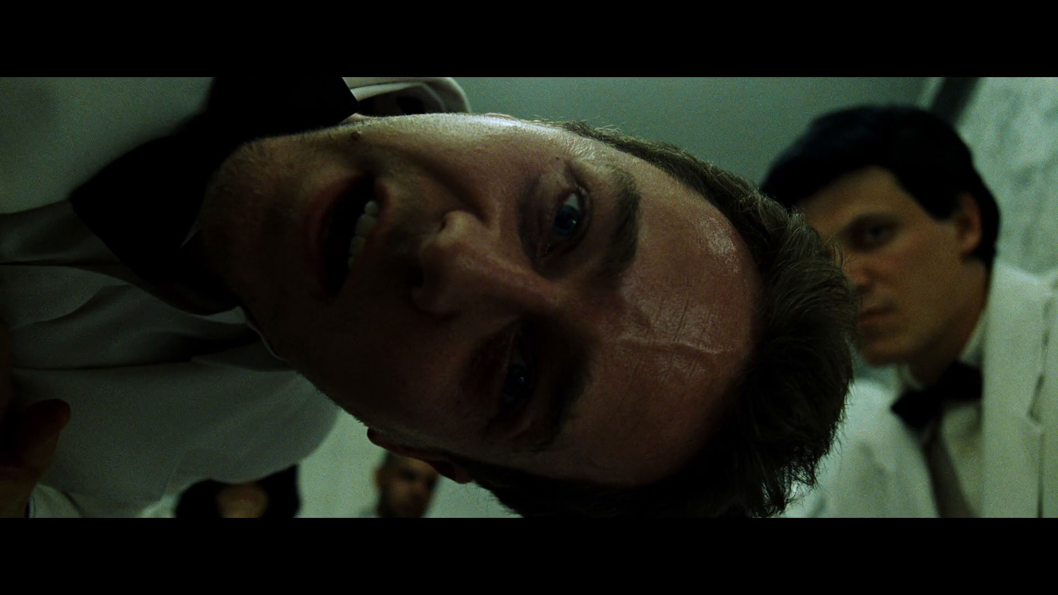
DİNLEDİĞİNİZ İÇİN TEŞEKKÜRLER

